Slide 1
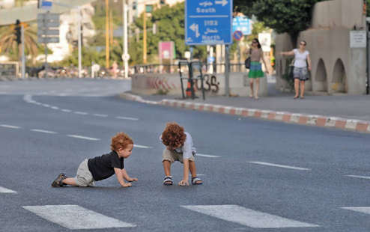
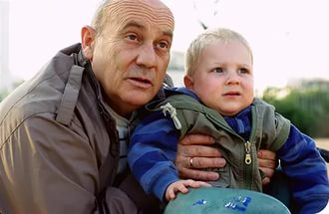

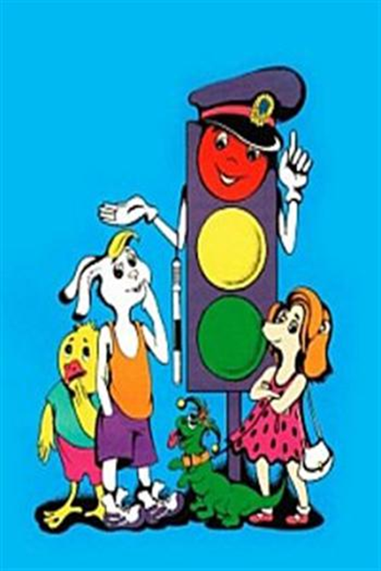
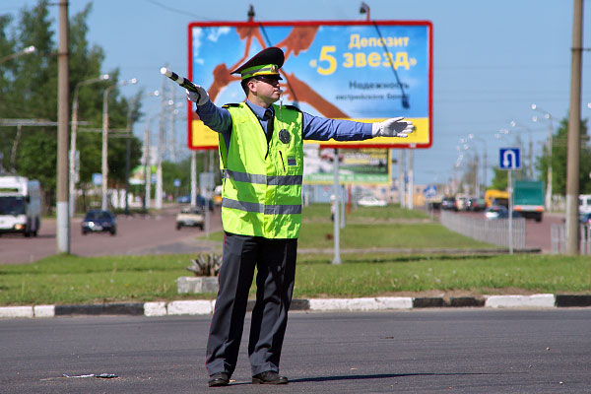
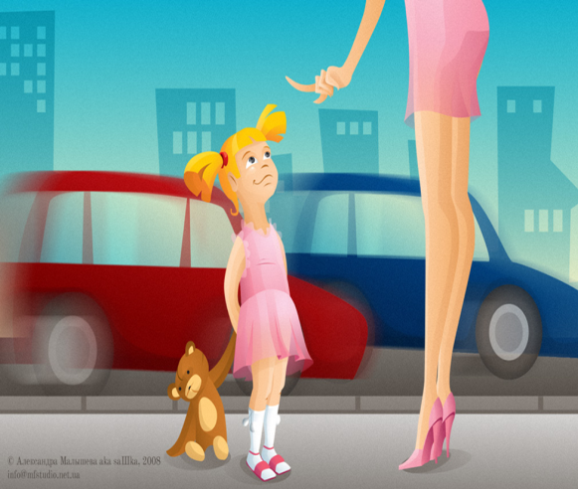
Гном зеленый говорит: -
Все спокойно. Путь открыт!
Если вышел красный -
Значит, путь опасный!
Всем ребятам умным ясно:
Где дорога – там опасно!
Отыщи-ка, пешеход
Чёрно-белый переход!
Объяснить надо запросто,
Будь ты юн или стар:
Мостовая — для транспорта,
Для тебя — тротуар!
Здесь на посту в любое время
Стоит знакомый постовой,
Он управляет сразу всеми,
Кто перед ним на мостовой.
Никто на свете так не может
Одним движением руки
Остановить поток прохожих
И пропустить грузовики.
Шагая осторожно,
За улицей следи —
И только там, где можно,
И только там, где можно,
И только там ее переходи!
Светофор нас в гости ждет.
Освещает переход
Загорелся красный глаз:
Задержать он хочет нас.
Если красный — нет пути.
Красный свет — нельзя идти

Slide 2
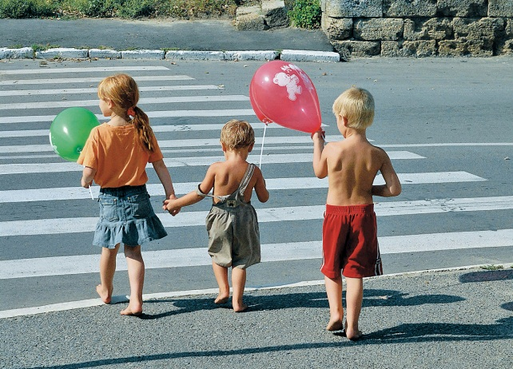
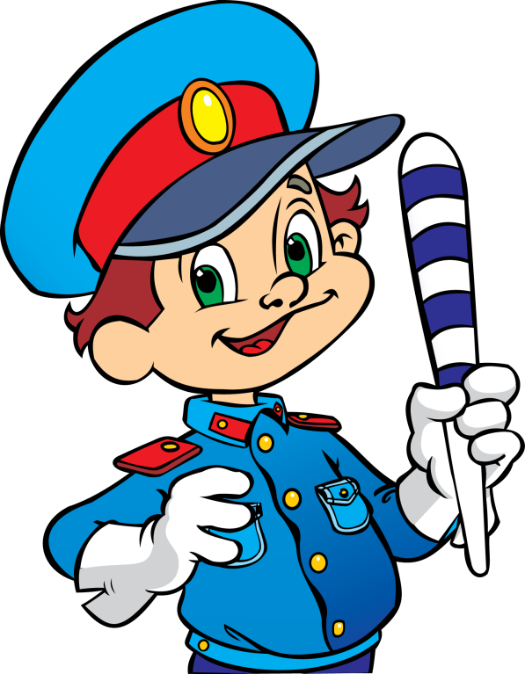
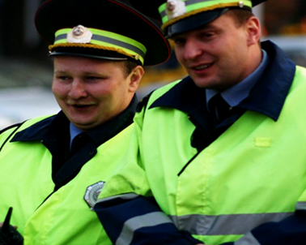
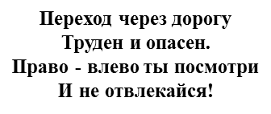
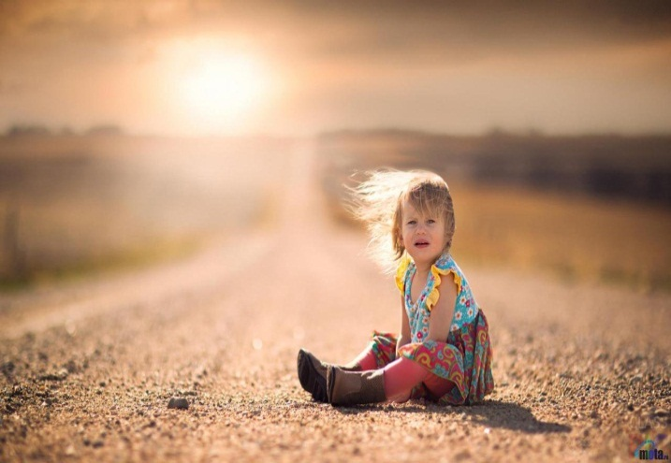
Муниципальное бюджетное
общеобразовательное учреждение
«Средняя общеобразовательная
школа №20» НМР РТ
Он главный на дороге.
Он важный, как директор.
И смотри взглядом строгим
На всех автоинспектор.
МУНИЦИПАЛЬНОЕ БЮДЖЕТНОЕ ОБЩЕОБРАЗОВАТЕЛЬНОЕ УЧРЕЖДЕНИЕ «СРЕДНЯЯ ОБЩЕОБРАЗОВАТЕЛЬНАЯ ШКОЛА №20»
НИЖНЕКАМСКОГО МУНИЦИПАЛЬНОГО РАЙОНА РЕСПУБЛИКИ ТАТАРСТАН
ул. Гагарина, д.42, г. Нижнекамск, РТ, 423582,
Памятка по пропаганде безопасного поведения на дорогах
Выполнила ученица 9 А класса Селюнина Виктория Владимировна
Руководитель: Селюнина Ольга Владимировна

